Slide 1
ΠΑΝΕΠΙΣΤΗΜΙΟ ΑΙΓΑΙΟΥ ΤΜΗΜΑ ΓΕΩΓΡΑΦΙΑΣ ΑΝΘΡΩΠΟΓΕΩΓΡΑΦΙΑ ΤΟΥ ΑΝΑΠΤΥΣΣΟΜΕΝΟΥ ΚΟΣΜΟΥ
Διδάσκων: Δρ. Βασίλειος Γαβαλάς
Διάλεξη 10: Η Ινδική Χερσόνησος. Η Μέση Ανατολή.
Notes:
1

Slide 2
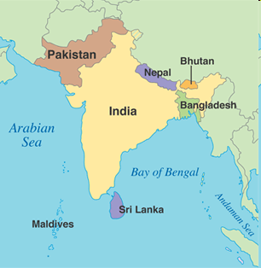
Η Ινδική Χερσόνησος.
Πηγή: http://www.i-love-china.net/map-of-india-subcontinent/
Notes:
Το Κασμίρ είναι αμφισβητούμενη περιοχή (επισήμως ανήκει στην Ινδία).

Slide 3
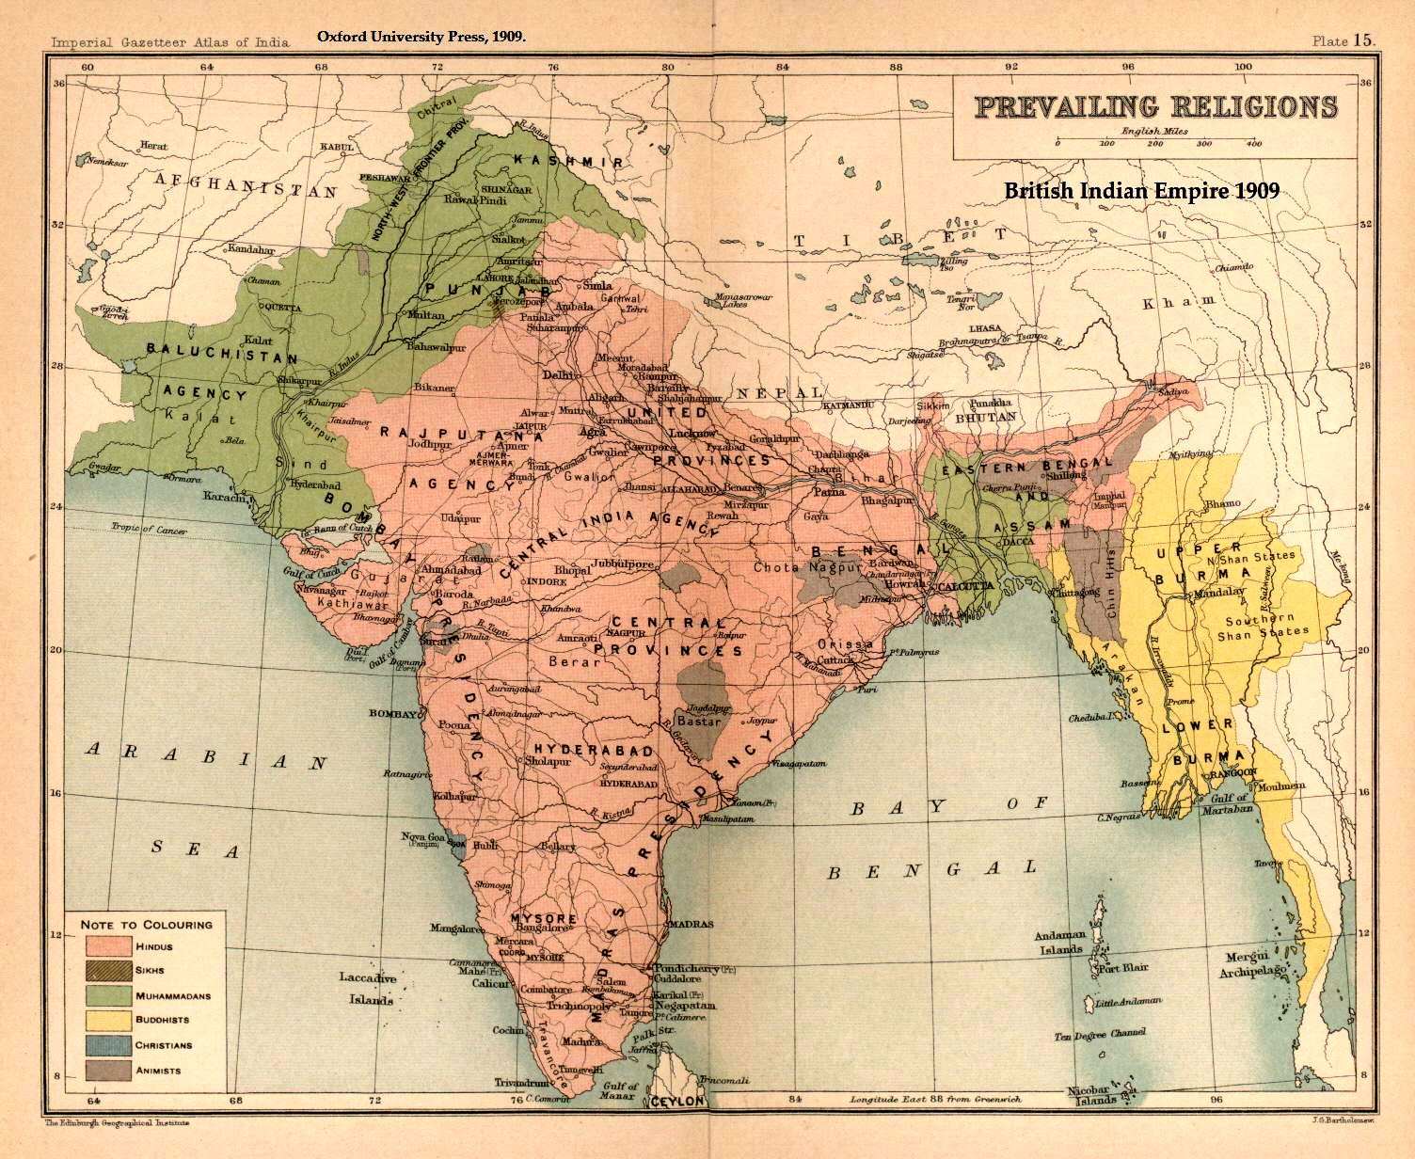
Επικρατούσες θρησκείες στις Βρετανικές Ινδίες (1909)

Slide 4
Ανθρωπογεωγραφία της Ινδικής Χερσονήσου
Ινδία:
Πληθυσμός:1,4 δις (2024)
Γλώσσες: Hindi 43,6% και 14 ακόμα επίσημες γλώσσες.
Θρησκεία: Ινδουιστές 79,8%, Μουσουλμάνοι 14,2%, Χριστιανοί 2,3% Σιχ 1,7%
Ποσοστό αστικού πληθυσμού 36,4%
Κατά κεφαλή ΑΕΠ (ΜΑΔ): 7100$ (2022)
Βρεφική θνησιμότητα: 30,4/1000. e₀:68,2,7 (2024)
Πακιστάν:
Πληθυσμός: 233,5 εκατ. (2020)
Θρησκεία: Μουσουλμάνοι 95%
Γλώσσες: Παντζάμπι 48%, Σίντι 12%, Siraiki 10%, Urdu (επίσημη γλώσσα) 8%
Κατά κεφαλή ΑΕΠ (ΜΑΔ): 5400$ (2017)
Βρεφική θνησιμότητα: 52,3/1000. e₀:69,2 (2020)

Slide 5
Ανθρωπογεωγραφία της Ινδικής Χερσονήσου
Μπαγκλαντές
Πληθυσμός: 168,7 εκατ. (2024)
Γλώσσες: Μπάνγλα (Bengali)
Θρησκεία: Μουσουλμάνοι 89,5% Ινδουιστές 9,6%
Κατά κεφαλή ΑΕΠ (ΜΑΔ): 6300$ (2016)
Βρεφική θνησιμότητα: 28,8/1000. e₀:75,2 (2024)
Σρι Λάνκα
Πληθυσμός: 22 εκατ. (2024)
Γλώσσες: Μπάνγκλα (Bengali) Sinhala 74%, Tamil 18%, άλλες 8%
Θρησκεία: Βουδιστές 69,1% Μουσουλμάνοι 7,6%, Ινδουιστές 7,1, Χριστιανοί 10%
Κατά κεφαλή ΑΕΠ (ΜΑΔ): 12200$ (2022)
Βρεφική θνησιμότητα: 6,8/1000. e₀:76,8 (2024)
Notes:
Πηγή: https://www.cia.gov/library/publications/the-world-factbook/

Slide 6
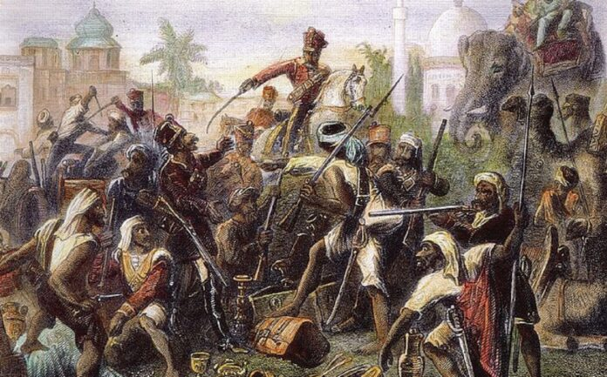
Η εξέγερση του 1857 (Α’ πόλεμος της ανεξαρτησίας)
Notes:
Η εξέγερση άρχισε στις 10 Μαΐου του 1857 με τη μορφή ανταρσίας των “Sepoys”, των Ινδών στρατιωτών του στρατού της Βρετανικής Εταιρίας Ανατολικών Ινδιών. Οι στρατιώτες στασίασαν αρχικά διαμαρτυρόμενοι για τις κακές συνθήκες διαβίωσης στο στρατό της Εταιρείας. Η εξέγερση όμως γενικεύτηκε από τη φρουρά του Meerut (64km από το Δελχί) σε άλλες εξεγέρσεις και επαναστάσεις πολιτών κυρίως στην κεντρική Ινδία. Η εξέγερση διήρκεσε μέχρι τις 20 Ιουνίου του 1858 (οπότε όλες οι επαναστατικές εστίες καταπνίγηκαν) αφήνοντας πίσω της περίπου 6.000 νεκρούς Βρετανούς και 800.000 Ινδούς.

Slide 7
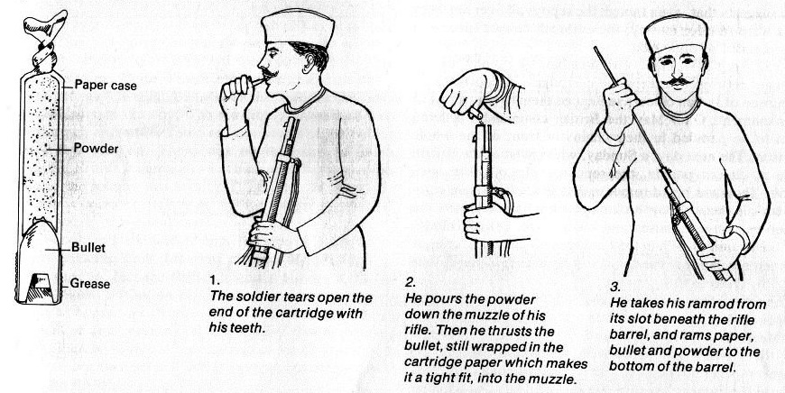
Οι ινδουιστές «σεπόυ» εξεγέρθηκαν με αφορμή τις φήμες για βοδινό λοίπος στον οπλισμός τους
Notes:
Αφορμή για την εξέγερση στάθηκε η εισαγωγή του νέου τυφεκίου Pattern 1853 Enfield. Στην πραγματικότητα η εξέγερση αφορούσε τις αφόρητες συνθήκες διαβίωσης των στρατιωτών οι οποίοι δούλευαν για την Βρετανική Εταιρεία Ανατολικών Ινδιών.

Slide 8
Το κράτος στην Ινδία
Το κόμμα του Κογκρέσου έμεινε στην εξουσία σχεδόν αδιάλειπτα από το 1947 μέχρι το 1996.
Οι διάδοχοι του Jawaharlal Nehru ενεπλάκησαν σε ένα δίκτυο πελατειακών σχέσεων με τοπικούς ηγέτες.
Οι τελευταίοι εξυπηρετούσαν προσωπικά συμφέροντα και διατηρούσαν στην εξουσία τοπικές ελίτ.
Οι μεγάλες μάζες του πληθυσμού ήταν εξαθλιωμένες και καταπιεσμένες.
Παρόλα αυτά τα πολιτικά κόμματα αυξάνονταν. Έφτασαν τα 450 στα μέσα της δεκαετίας του 1990.
Notes:
Η πρώτη ουσιαστική εναλλαγή κομμάτων στην εξουσία πραγματοποιήθηκε 40 χρόνια μετά την ανεξαρτησία. Αυτό δείχνει ότι ο εκδημοκρατισμός στην Ινδία ήταν προβληματικός και σε κάποιο βαθμό επιφανειακός. Η σταδιακή αύξηση των κομμάτων στην Ινδία είχε διφορούμενα αποτελέσματα. Από τη μια μεριά έδωσε τη δυνατότητα εκπροσώπησης σε περισσότερες κοινωνικές ομάδες. Από την άλλη, οδήγησε σε άκρατο λαϊκισμό, αφού το κύριο χαρακτηριστικό των κομματικών μηχανισμών ήταν ο προσωπικός χαρακτήρας τους. Τα κόμματα εξέφραζαν αιτήματα μιας συγκεκριμένης ομάδας ανθρώπων, κάστας ή φυλής χωρίς ευρύτερη αποδοχή σε εθνικό επίπεδο.
8

Slide 9
Το σύστημα των καστών στην Ινδία.
Βραχμάνοι: ακαδημαϊκοί και ιερείς
Ξατρίγιας: πολεμιστές και βασιλιάδες
Χούντρας: υπάλληλοι των παραπάνω καστών
Βαϊσίγιας: επαγγελματίες
Ντάλιτ: κάνουν τις κατώτερες εργασίες και υπηρετούν όλους τους παραπάνω
Notes:
Το σύστημα των καστών είναι βαθιά ριζωμένο στη συνείδηση των Ινδουιστών, οι οποίοι αποτελούν και το 82% του πληθυσμού της χώρας. Παραδοσιακά τα άτομα που ανήκουν σε υψηλότερες κάστες κατέχουν περισσότερη δύναμη και μεγαλύτερη έκταση γης, ενώ αυτοί που ανήκουν στις κατώτερες κάστες εργάζονται για το συμφέρον των ανωτέρων. Οι κατώτερες κάστες ζουν στα όρια της εξαθλίωσης και πολλές φορές γίνονται θύματα εκμετάλλευσης και καταλήγουν στην εξαθλίωση. Αυτή είναι η περίπτωση με την κάστα των ανέγγιχτων (Dalit) οι οποίοι παλιότερα (πριν το 1947) δεν είχαν πρόσβαση στα κοινά και στη δημόσια παιδεία. Σύμφωνα με την παράδοση του Ινδουισμού οι Ντάλιτ δεν μπορούν να συμμετέχουν σε εκδηλώσεις που πραγματοποιούνται στο κοινωνικό περιβάλλον, ούτε μπορούν να μπουν και να αγοράσουν από καταστήματα που ανήκουν σε άτομα ανώτερης κάστας.
Η τρέχουσα νομοθεσία της Ινδίας όχι μόνο απαγορεύει το διαχωρισμό των ανθρώπων και πολιτών της χώρας σε κάστες αλλά δίνει το δικαίωμα σε όλους τους πολίτες να συμμετέχουν ενεργά στα κοινά της χώρας. Παρόλα αυτά ο διαχωρισμός των καστών υπάρχει στη συνείδηση των Ινδών πολιτών και ιδιαίτερα στη συνείδηση αυτών που προέρχονταν από τις ανώτερες κάστες.
https://www.google.com/search?client=firefox-b-d&q=%CE%BF%CE%B9+%CE%BA%CE%AC%CF%83%CF%84%CE%B5%CF%83+%CF%83%CF%84%CE%B7%CE%BD+%CE%B9%CE%BD%CE%B4%CE%AF%CE%B1%2C+%CE%BD%CF%84%CE%BF%CE%BA%CF%85%CE%BC%CE%B1%CE%BD%CE%B5%CF%81#fpstate=ive&vld=cid:6166ca61,vid:wD9zqB5fSPM,st:0

Slide 10
Οι θρησκείες στην Ινδία
Οι ινδουιστές αποτελούν την πλειοψηφία, σε όλα τα κρατίδια πλην του Τζαμού, του Κασμίρ (Μουσουλμάνοι) και του Πατνζάμπ (Σίχ). Οι Χριστιανοί είναι συγκεντρωμένοι κυρίως στη Νότια Ινδία (Κεράλα).
Ένας προσκυνητής Σιχ στο Harmandir Sahib, (Χρυσό Ναό) στο κρατίδιο του Παντζάμπ.

Slide 11
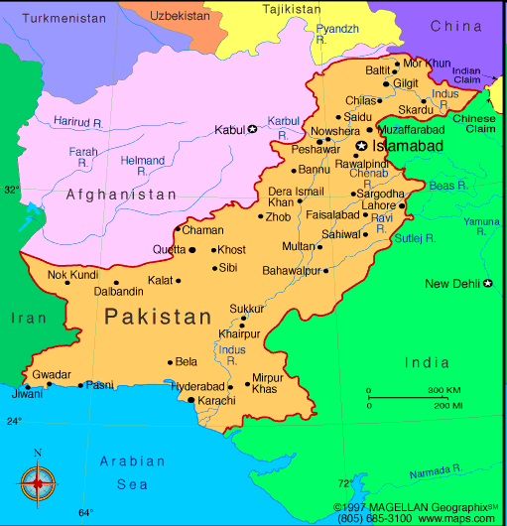
Πακιστάν
Πηγή: http://www.infoplease.com/atlas/country/pakistan.html

Slide 12
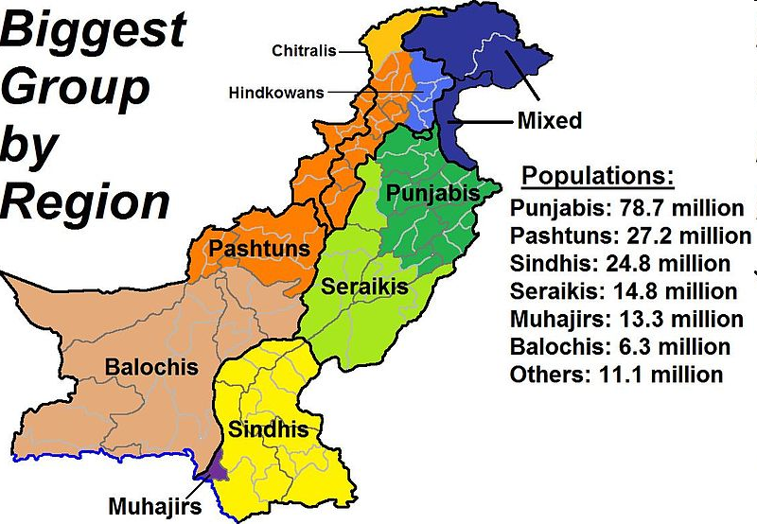
Οι εθνότητες του Πακιστάν
Πηγή: http://en.wikipedia.org/wiki/File:Biggest_Group_by_Region.jpg

Slide 13
Το κράτος στο Πακιστάν
Το Πακιστάν αποτελείται από διαφορετικές φυλετικές ομάδες.
Η ίδρυσή του στηρίχθηκε στην πεποίθηση ότι μία κοινή θρησκεία (Ισλάμ) θα ένωνε τις διαφορετικές φυλετικές ομάδες.
Η θρησκεία όμως δεν εξασφάλισε τη συνοχή και τη δημιουργία ενιαίας εθνικής ταυτότητας.
Από την ίδρυσή του η εξουσία εναλλάσσεται συνεχώς ανάμεσα σε καθεστώτα στρατιωτικού και πολιτικού τύπου.
Δεν είναι λίγοι εκείνη που θεωρούν ότι η στρατιωτική ηγεσία έχει διασώσει το Πακιστάν από τον διαμελισμό.
Notes:
Ο πρώτος ηγέτης του Πακιστάν ήταν ο εθνικιστής ηγέτης της μουσουλμανικής Λίγκας Mohamad Ali Jinnah. Τον θάνατό του, το 1948, ακολούθησε μία περίοδος αναταραχών που οδήγησε το 1958 στην επιβολή στρατιωτικού νόμου. Όταν η χώρα δεν ήταν υπό στρατιωτική διοίκηση δύο κόμματα είχαν κυρίαρχο ρόλο στην πολιτική ζωή του τόπου: το Λαϊκό Κόμμα και η Μουσουλμανική Λίγκα.
13

Slide 14
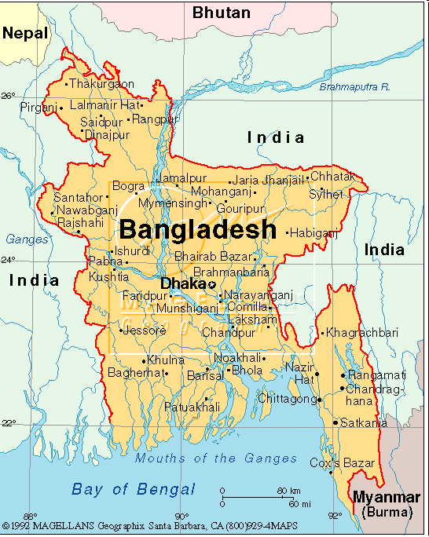
Μπανγκλαντές
Πηγή: http://www.physics.harvard.edu/~wilson/arsenic/countries/bangladesh/arsenic_project_maps.html

Slide 15
Η ιδιαιτερότητα του Μπαγκλαντές.
Πηγή: National Geographic (Ελληνική έκδοση). Μάιος 2011, σελ. 38-39
Notes:
Το 1947 δημιουργήθηκε το Ανατολικό και Δυτικό Πακιστάν. Τα δύο μέρη όμως δεν επικοινωνούσαν μεταξύ τους γιατί ανάμεσά τους παρεμβαλλόταν ένα αχανές κομμάτι της Ινδικής επικράτειας. Αυτή η ιδιορρυθμία και η διαμάχη με την Ινδία οδήγησαν το 1971 στην απόσχιση του Ανατολικού Πακιστάν το οποίο ονομάστηκε Μπαγκλαντές. Στο Μπαγκλαντές η στάθμη της θάλασσας αυξάνεται λόγω κλιματικής αλλαγής, τα ποτάμια συχνά πλημμυρίζουν, κυκλώνες πλήττουν τις ακτές και τα 164 εκατ. των κατοίκων του ζουν σε μία έκταση ίση με της Ελλάδας σε συνθήκες ασύλληπτης φτώχιας και τρομερών περιβαλλοντικών καταστροφών.
15

Slide 16
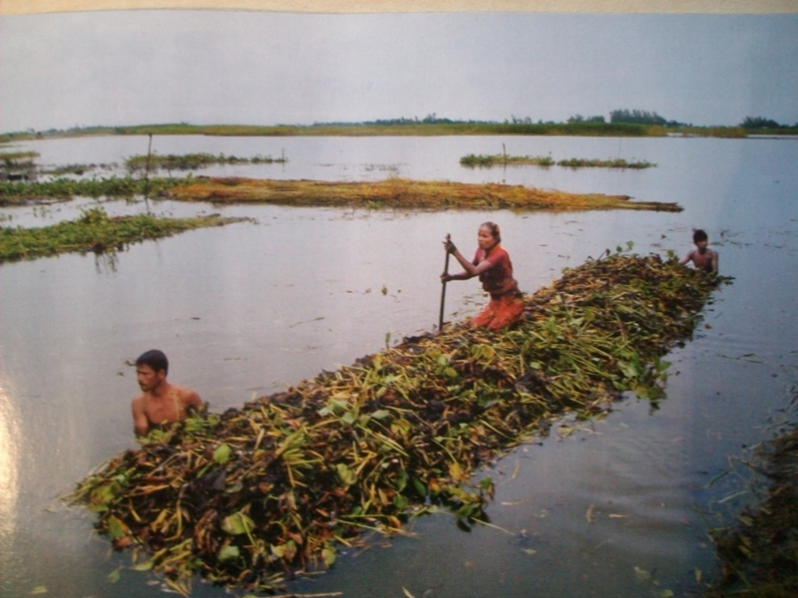
Η ιδιαιτερότητα του Μπαγκλαντές.
Πηγή: National Geographic (Ελληνική έκδοση). Μάιος 2011, σελ. 45
Notes:
Εκατοντάδες χιλιάδες άνθρωποι ζουν σε «τσαρ»: νησιά που συνεχώς μεταβάλλονται στις πεδιάδες κατάκλισης των ποταμών Πάντμα, Τζαμούνα και Μέγκνα. Τα νησάκια αυτά (πολλά από τα οποία έχουν έκταση μικρότερη από 3 τετραγωνικά χιλιόμετρα) εμφανίζονται και εξαφανίζονται διαρκώς, καθώς αναδύονται και βυθίζονται ανάλογα με την παλίρροια, την εποχή, τις βροχοπτώσεις και τη ροή των ποταμών στην ανάντη. Κάποιοι Μπαγκλαντεσιανοί (στη φωτογραφία κάτοικοι της περιφέρειας της Γκαϊμπάντα) δημιουργούν πλωτά περιβόλια χρησιμοποιώντας υάκινθους πάνω στους οποίους φυτεύουν κηπευτικά.
16

Slide 17
Περιμένοντας «να φύγουν τα νερά»
Πηγή: National Geographic (Ελληνική έκδοση). Μάιος 2011, σελ. 43-44

Slide 18
Μαθητές σε πλωτό σχολείο
Πηγή: National Geographic (Ελληνική έκδοση). Μάιος 2011, σελ. 46-47
Notes:
Παρόλο που το Μπαγκλαντές είναι από τις φτωχότερες χώρες της γης, έχει επιτελέσει σημαντική πρόοδο όσον αφορά τη βρεφική θνησιμότητα, η οποία μειώθηκε από 100/1000 που ήταν το 1990 σε 43/1000 το 2008 και 33/1000 το 2015.
18

Slide 19
Εσωτερική μετανάστευση
Πηγή: National Geographic (Ελληνική έκδοση). Μάιος 2011, σελ. 37
Notes:
«Χιλιάδες άνθρωποι καταφτάνουν καθημερινά στη Ντάκα για να γλιτώσουν τόσο από τις ποτάμιες πλημμύρες στο βορρά όσο και από τους κυκλώνες στο νότο. Πολλοί καταλήγουν στην πυκνοκατοικημένη παραγκούπολη Κοράιλ. Καθώς ήδη φιλοξενεί εκατοντάδες χιλιάδες εσωτερικούς μετανάστες, η Ντάκα δεν είναι σε θέση να δεχτεί κι άλλους.» (National Geographic, Ελληνική έκδοση. Μάιος 2011, σελ. 36).

Slide 20
Η Μέση Ανατολή.
Ο όρος «Μέση Ανατολή» (Middle East) χρησιμοποιήθηκε για πρώτη φορά στη διάρκεια του Α’ΠΠ από το Βρετανικό ναυτικό.
Αναφερόταν στην περιοχή που εκτείνεται από τον Περσικό Κόλπο ως την Ινδική Χερσόνησο.
Τα γεωγραφικά όρια της Μέσης Ανατολής δεν είναι σαφώς καθορισμένα.
Είναι ένας όρος κατασκευασμένος από την ιστορία και την πολιτική και δεν αποτελεί ξεχωριστή ήπειρο όπως η Αφρική, ούτε υποήπειρο, όπως η Λατινική Αμερική.
Notes:
20
Η Μέση Ανατολή προέκυψε με τη διάλυση της Οθωμανικής αυτοκρατορίας. Η διάλυσή της όμως δεν οδήγησε σε νομιμοποίηση των τοπικών ηγεμονιών αλλά στον άμεσο έλεγχο της περιοχής από τις μεγάλες δυνάμεις της εποχής (κυρίως Βρετανία και Γαλλία).

Slide 21
Η Μέση Ανατολή.

Slide 22
Η Μέση Ανατολή πριν τη διάλυση της οθωμανικής αυτοκρατορίας.
Κεφαλή του κράτους ο Σουλτάνος.
Θεοκρατικό καθεστώς. Υπέρτατος νόμος η σαρία.
Μέχρι το 17^{ο} αιώνα ο Σουλτάνος παραχωρούσε τη γη σε στρατιωτικούς αρχηγούς με αντάλλαγμα τη συγκρότηση σωμάτων για το σουλτανικό στρατό.
Σταδιακά οι στρατιωτικοί αντικαταστάθηκαν από προκρίτους, οι οποίοι (μετά από πλειοδοσία) ενοικίαζαν τη γη με την υποχρέωση να αποδίδουν ένα προκαθορισμένο ποσό στο Σουλτάνο.
Μετά την εκδήλωση επαναστατικών κινημάτων το 19^{ο} αιώνα (Ελληνική επανάσταση, Σερβική επανάσταση) ο Σουλτάνος προχώρησε σε μεταρρυθμίσεις, γνωστές ως Τανζιμάτ.
Notes:
«Έχει υποστηριχτεί ότι το σύστημα της ενοικίασης των γεωργικών προσόδων μείωσε το εισόδημα των γεωργών και επιδείνωσε την κατάστασή τους, με αποτέλεσμα εξεγέρσεις χωρικών. Η άποψη αυτή όμως δεν είναι δυνατό να γενικευτεί, καθώς οι συνθήκες των εγκατεστημένων στη γη χωρικών και οι σχέσεις τους με τους ενοικιαστές προσόδων διέφεραν από περιοχή σε περιοχή». Ρούσσος Σ. (2005:183) «Η Μέση Ανατολή» στο Σωτηρόπουλος Δ.Α., Χουλιάρας Α., Ρούσσος Σ. και Σκλιάς Π. Ο Τρίτος Κόσμος. Πολιτική, Κοινωνία, οικονομία, Διεθνής Σχέσεις. Εκδόσεις Παπαζήση, Αθήνα.
Οι βασικές μεταρρυθμίσεις του Τανζιμάτ ήταν η διάλυση του, εν πολλοίς, διεφθαρμένου σώματος των γενιτσάρων και η αλλαγή της διοικητικής διαίρεσης της οθωμανικής επικράτειας προβλέποντας εκτός από διορισμένο από την κεντρική εξουσία διοικητή και τοπικά συμβούλια για την εκπροσώπηση του λαού μέσω των προκρίτων.
22

Slide 23
Η επέμβαση των Ευρωπαϊκών δυνάμεων.
Η επέμβαση των Ευρωπαίων στη Μέση Ανατολή εξετάζεται συνήθως σε 3 ιστορικές φάσεις.
1) Ναπολεόντεια εκστρατεία στην Αίγυπτο (1798-1801): Ευρωπαϊκή επέκταση
2) Διάλυση της οθωμανικής αυτοκρατορίας και «Εντολές» της Κοινωνίας των Εθνών (ΚτΕ) μετά τον Ά.Π.Π. :αποικιακή κυριαρχία
3) Κρίση του Σουέζ (1956) και εξής: νέο-αποικιακή κυριαρχία
Notes:
Η διώρυγα του Σουέζ κατασκευάστηκε την περίοδο 1859-1869 και είχε μήκος 164km (193,3km σήμερα). Η εταιρία που διάνοιξε τη διώρυγα ήταν Γαλλικών συμφερόντων και είχε υπογράψει συμβόλαιο εκμετάλλευσης το 1858 για 99 χρόνια και στη συνέχεια παραχώρησής της στην Αίγυπτο. Το 1875 το εξωτερικό χρέος της Αιγύπτου αναγκάζει τον Σαϊντ Πασά να πουλήσει τις μετοχές που είχε η Αίγυπτος στην εταιρία εκμετάλλευσης της διώρυγας, στο Η.Β.

Slide 24
Το κίνημα των Αδεσμεύτων και η κρίση του Σουέζ
Στις 18 Ιουλίου 1956 σε συνάντηση με τον Τίτο στη Γιουγκοσλαβία, ο Νάσερ και ο πρωθυπουργός της Ινδίας Τζαβαρχαλαλ Νεχρού εξέδωσαν κοινή δήλωση των «Αδέσμευτων» με την οποία η Αίγυπτος αποσυνδεόταν πλήρως από κάθε εξάρτηση από τη Δύση.
Οι Αμερικανοί προσβλήθηκαν.
Παρότι το Νοέμβριο του 1955 είχαν ξεκινήσει συνομιλίες για να χρηματοδοτήσουν το μεγάλο φράγμα του Ασουάν στο Νείλο, στις 19 Ιουλίου 1956 ο υπουργός εξωτερικών των ΗΠΑ ανακοίνωσε ότι οι συνομιλίες διακόπτονται.
Μια εβδομάδα αργότερα ο Νάσερ εθνικοποίησε την Compagnie du Canal de Suez, προκαλώντας έτσι την αντίδραση των Δυτικών δυνάμεων.
Notes:
To 1956 o πρόεδρος της Αιγύπτου Γκαμάλ Αμπντελ Νάσερ εθνικοποίησε τη διώρυγα του Σουέζ θίγοντας έτσι άμεσα τη Γαλλο-βρετανική κοινοπραξία η οποία εκμεταλλευόταν τη διώρυγα μέχρι τότε. Ο Νάσερ χρειαζόταν τα έσοδα από τα διόδια που πλήρωναν τα πλοία για να διασχίσουν τη διώρυγα, προκειμένου να χρηματοδοτήσει το φράγμα του Ασουάν, ένα κολοσσιαίο έργο το οποίο θα παρείχε ηλεκτροδότηση και άρδευση σε μεγάλο μέρος του Αιγυπτιακού πληθυσμού. Μία αρχική συμφωνία να χρηματοδοτήσουν το έργο οι ΗΠΑ και η Βρετανία ναυάγησε όταν οι τελευταίες υπαναχώρησαν λόγω του πρωταγωνιστικού ρόλου που έπαιξε ο Νάσερ στην ίδρυση του Κινήματος των Αδεσμεύτων. Συγκεκριμένα στις 18 Ιουλίου 1956 σε συνάντηση με τον Τίτο στη Γιουγκοσλαβία, ο Νάσερ και ο πρωθυπουργός της Ινδίας Τζαβαρχαλάλ Νεχρού εξέδωσαν κοινή δήλωση των «Αδεσμέυτων» με την οποία η Αίγυπτος αποσυνδεόταν πλήρως από κάθε εξάρτηση από τη Δύση. Οι Αμερικανοί προσβλήθηκαν. Αυτή η υπαναχώρηση των δυτικών συμμάχων έστρεψε τον Νάσερ προς τη Σοβιετική ένωση και την εθνικοποίηση της διώρυγας. Η Βρετανία και η Γαλλία αναζήτησαν μία στρατιωτική λύση στο θέμα, σε μυστική συνεννόηση με το Ισραήλ. Στον στρατιωτικό τομέα οι Αιγύπτιοι είχαν μεγάλες απώλειες, οι ΗΠΑ και οι ΕΣΣΔ όμως ήταν υπέρ μιας διπλωματικής λύσης και ανάγκασαν τα Ισραηλινά, Γαλλικά και Βρετανικά στρατεύματα να εκκενώσουν την Αίγυπτο υπό την επίβλεψη ειρηνευτικής δύναμης του ΟΗΕ με ψήφισμα που εξέδωσε ο τελευταίος. Η κρίση στο Σουέζ άλλαξε την ισορροπία δυνάμεων στη Μέση Ανατολή. Σήμανε το τέλος της νέο-αποικιακής κυριαρχίας των Αγγλογάλλων στην Αίγυπτο και αποδυνάμωσε την επιρροή της Βρετανίας και της Γαλλίας στην Μέση Ανατολή. Αντίθετα ενδυναμώθηκε η επιρροή της Σοβιετικής Ένωσης στην περιοχή της Μέσης Ανατολής αλλά και των ΗΠΑ οι οποίες βελτίωσαν τις σχέσεις τους με την Αίγυπτο. Τέλος ήταν μια νίκη και για τον ΟΗΕ του οποίου το κύρος ενισχύθηκε αφού δεν άφησε τις μεγάλες Ευρωπαϊκές δυνάμεις (Αγγλία, Γαλλία) και το Ισραήλ να επιβληθούν με τη δύναμη των όπλων.

Slide 25
Το κίνημα των Αδεσμεύτων και η κρίση του Σουέζ
Η Βρετανία και η Γαλλία αναζήτησαν μία στρατιωτική λύση στο θέμα, σε μυστική συνεννόηση με το Ισραήλ.
Στις 29 Οκτωβρίου 1956 Ισραηλινές δυνάμεις κατέλαβαν τη χερσόνησο του Σινά.
Στις 30 Οκτωβρίου ο ΟΗΕ με ψήφισμα του καλούσε το Ισραήλ να αποσυρθεί. Η Βρετανία και η Γαλλία άσκησαν Βέτο σε αυτό το ψήφισμα και ταυτόχρονα εξέδωσαν τελεσίγραφο στο Ισραήλ και την Αίγυπτο με το οποίο καλούσαν υποκριτικά και τις δύο πλευρές να σταματήσουν τις εχθροπραξίες και να δεχτούν την αγγλογαλλική κατοχή της ζώνης της Διώρυγας.
Στις 5 Νοεμβρίου 1956 οι πρώτες αγγλογαλλικές μονάδες στρατού ξηράς αποβιβάζονται στην Αίγυπτο.

Slide 26
Διάλυση της οθωμανικής αυτοκρατορίας και «Εντολές» της ΚτΕ
Το 1922 η Κοινωνία των Εθνών ανέθεσε την κηδεμονία κάποιων κρατών της Μ. Ανατολής σε Δυτικές δυνάμεις. Η Μ. Βρετανία ανέλαβε (με «Εντολή» της ΚτΕ) την κηδεμονία της Παλαιστίνης και του Ιράκ, ενώ η Γαλλία ανέλαβε την κηδεμονία του Λιβάνου και της Συρίας. Η Αίγυπτος, που ήταν αυτόνομη από το 1858, τέθηκε υπό Βρετανικό έλεγχο.
Με αυτό τον τρόπο, η διάλυση της οθωμανικής αυτοκρατορίας δεν οδήγησε σε νομιμοποίηση των τοπικών ηγεμονιών αλλά στον άμεσο έλεγχο της περιοχής από τις Ευρωπαϊκές Δυνάμεις (Μ. Βρετανία και Γαλλία).

Slide 27
Το εβραϊκό εθνικό κίνημα και η παλαιστίνη.
Το 1917 η Μ. Βρετανία επιτρέπει τη δημιουργία μιας εθνικής πολιτικής οντότητας (που ονομάστηκε Εβραϊκή Εθνική Εστία) για τους Εβραίους στην Παλαιστίνη.
Σιωνιστικές οργανώσεις αγόρασαν μεγάλες εκτάσεις γης από άραβες μεγάλο-γαιοκτήμονες και εκτόπισαν από αυτές τους αγρεργάτες.
Αυτό οδήγησε στην πρώτη αραβική εξέγερση στην Παλαιστίνη το 1936 και στη δημιουργία (με τις εξελίξεις που ακολούθησαν αργότερα) του Παλαιστινιακού ζητήματος.
Το 1948 δημιουργείται το κράτος του Ισραήλ και αρχίζουν μια σειρά από Αραβο-ισραηλινές συγκρούσεις που συνεχίζονται μέχρι τις μέρες μας.
Notes:
Οι ακτήμονες αγρότες (αγρεργάτες) που εκτόπισαν οι εβραϊκές οργανώσεις από τη γη που αγόρασαν ήταν οι φελαχίν. Σύμφωνα με το παραδοσιακό σύστημα εκμετάλλευσης της γης στη Μέση Ανατολή οι φελαχίν ήταν πάντα, από γενιά σε γενιά, συνδεδεμένοι με το ίδιο κομμάτι γης ανεξάρτητα από την αλλαγή ιδιοκτησίας του. Οι φελαχίν δηλαδή «μεταβιβάζονταν» μαζί με τη γη, αλλά ποτέ η γη χωρίς τους φελαχίν. Ο εκτοπισμός τους από τους εβραίους ιδιοκτήτες συνεισέφερε στην εχθρότητα ανάμεσα σε Άραβες και Ισραηλινούς και αποτέλεσε μέρος του Παλαιστινιακού προβλήματος που διαιωνίζεται μέχρι σήμερα.
Το σιωνιστικό κίνημα, αν και ήταν επηρεασμένο από τα σοσιαλιστικά κινήματα της Ευρώπης (ήταν οργανωμένο σε συνεταιριστικές κοινότητες), δεν έπαυε να διατηρεί και τις ευρωπαϊκές αντιλήψεις για την ατομική ιδιοκτησία που δεν είχαν καμία σχέση με την παραδοσιακή μεσανατολική αντίληψη. Για τον σιωνισμό, η απόκτηση ιδιοκτησίας σήμαινε δικαίωμα εγκατάστασης των νέων ιδιοκτητών (των συνεταιριστικών κοινοτήτων), άμεση εκμετάλλευση της γης και εκτοπισμό των φελαχίν.

Slide 28
Το πολιτικό Ισλάμ
Ιδεολογική βάση του πολιτικού Ισλάμ είναι το κίνημα του σαλαφισμού.
Το κίνημα αυτό ήρθε σε σύγκρουση με την επίσημη εκπροσώπηση της ισλαμικής θεολογίας και νομολογίας όπως αυτή διδάσκεται στο αιγυπτιακό ισλαμικό κέντρο (στο πανεπιστήμιο αλ-Άζχαρ).
Οι ισλαμιστικές οργανώσεις και τα ισλαμικά κοινωφελή ιδρύματα προσφέρουν κοινωνικό έργο με ποικίλους τρόπους (βοηθάν οικογένειες με χαμηλό εισόδημα, δίνουν άτοκα δάνεια, παρέχουν υποτροφίες). Σε πολύ φτωχές και προβληματικές περιοχές οι ισλαμικές οργανώσεις επιβάλουν τους ισλαμικούς κανόνες ακόμα και με τη βία και αντικαθιστούν στην ουσία την κρατική εξουσία.
Notes:
Ο σαλαφισμός υποστηρίζει ότι «…μετά από αιώνες μουσουλμανικής θρησκευτικής πρακτικής κακόδοξοι μουσουλμάνοι εφάρμοσαν νεωτερισμούς και πρακτικές που νόθευσαν και διέφθειραν το αυθεντικό μήνυμα του Ισλάμ. Γι’ αυτό οι σαλαφιστές επιδιώκουν την επάνοδο στις βασικές πρώτες αρχές και απορρίπτουν κάθε άποψη ή πρακτική που δεν συνδέεται απευθείας με τη δράση και τη διδασκαλία του προφήτη Μωάμεθ». Ρούσσος Σ. (2005:222-23) «Η Μέση Ανατολή» στο Σωτηρόπουλος Δ.Α., Χουλιάρας Α., Ρούσσος Σ. και Σκλιάς Π. Ο Τρίτος Κόσμος. Πολιτική, Κοινωνία, οικονομία, Διεθνής Σχέσεις. Εκδόσεις Παπαζήση, Αθήνα.
Στην πλειοψηφία του το κίνημα του σαλαφισμού είναι ειρηνικό. Υπάρχουν όμως και εξτρεμιστικές οργανώσεις τύπου αλ-Κάιντα που υποστηρίζουν τον ιερό πόλεμο (τζιχάντ) κατά της Δύσης.

Slide 29
Το πολιτικό Ισλάμ
Ως προς τη συμμετοχή τους στο πολιτικό σύστημα οι οργανώσεις του πολιτικού Ισλάμ μπορούν να χωριστούν σε 3 κατηγορίες:
1)τις επαναστατικές-ριζοσπαστικές που επιθυμούν την ανατροπή του πολιτικού συστήματος με βίαια μεσα (αλ-Κάιντα, αλ-Γκάμαα αλ-Ισλαμίγια στην Αίγυπτο)
2) τις οργανώσεις που αποδέχονται τη συμμετοχή στο πολιτικό σύστημα λαμβάνοντας μέρος σε εκλογές (Ισλαμιστές της Ιορδανίας, Χαμάς στην Παλαιστίνη)
3) τις οργανώσεις που προσπαθούν να επηρεάσουν τις ελίτ των διανοουμένων και του κράτους (Αδελφοί Μουσουλμάνοι στην Αίγυπτο).
Υπάρχουν και οργανώσεις που χρησιμοποιούν εναλλακτικά ή ταυτόχρονα λειτουργίες της 1^{ης} και της 2^{ης} κατηγορίας (Χεζμπολάχ στο Λίβανο).

Slide 30
Το κράτος στη Μέση Ανατολή
Τα κράτη της Μέσης Ανατολής τελούσαν υπό την κηδεμονία των μεγάλων δυνάμεων τουλάχιστον μέχρι το Β’ΠΠ.
Στα τέλη του 20ου αιώνα η Μέση Ανατολή επιδεικνύει αξιοσημείωτη αντοχή σε αυταρχικές δομές πολιτικής οργάνωσης. Καμία κυβέρνηση αυτής της περιοχής δε θα μπορούσε να θεωρηθεί δημοκρατικά εκλεγμένη.
Κράτος-εισοδηματίας: το κράτος αποστασιοποιείται από την κοινωνία χάρη σε εξωτερικές (εκτός κοινωνίας) πηγές εσόδων (π.χ. πετρέλαιο στις αραβικές χώρες). Το κράτος-εισοδηματίας παρέχει αγαθά στον πληθυσμό και ζητά τη σιωπηρή του συναίνεση.
Notes:
30

Slide 31
Η Κίνα
Πληθυσμός: 1,4 δις (2024)
Θρησκείες: Βουδιστές 18,2%, Χριστιανοί 5,1%, Μουσουλμάνοι 1,8%, τοπικές θρησκείες 21,9%, μη σχετιζόμενοι με θρησκεία 52,2% (2010)
Κατά κεφαλή ΑΕΠ (ΜΑΔ): 18200$ (2022)
Βρεφική θνησιμότητα: 6,2/1000 (2024)
Προσδόκιμο επιβίωσης: 78,7 έτη (2024)
Ανεργία 4,98% (2022)

